Slide 1
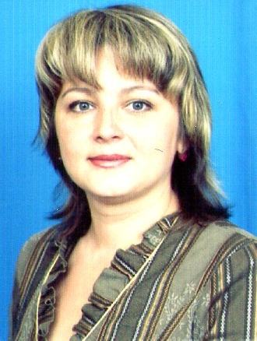
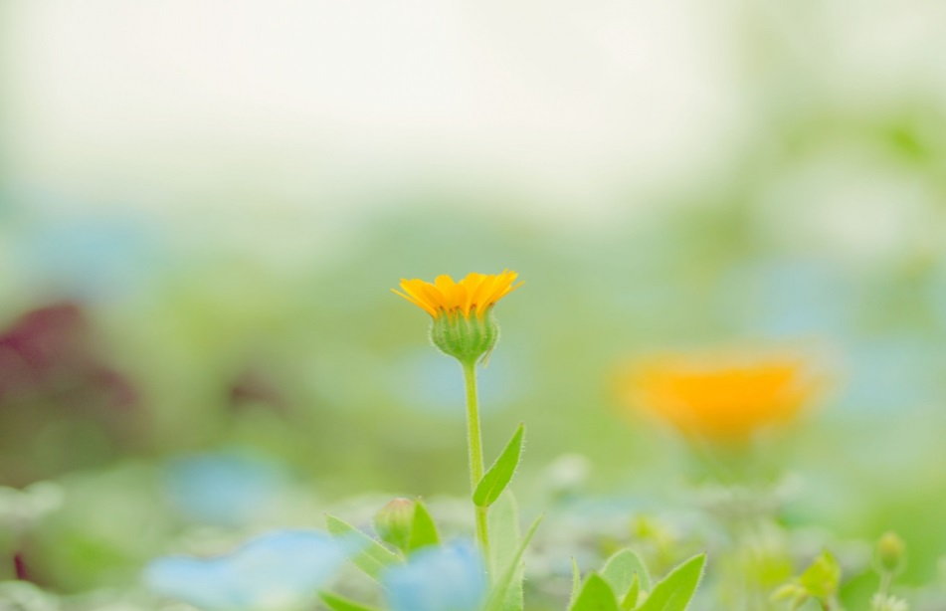
МУНИЦИПАЛЬНОЕ АВТОНОМНОЕ ОБРАЗОВАТЕЛЬНОЕ УЧРЕЖДЕНИЕ
« ШКОЛА №149»
Еремина
Марина Владимировна
учитель
изобразительного искусства
г. Нижний Новгород, 2015 г.

Slide 2
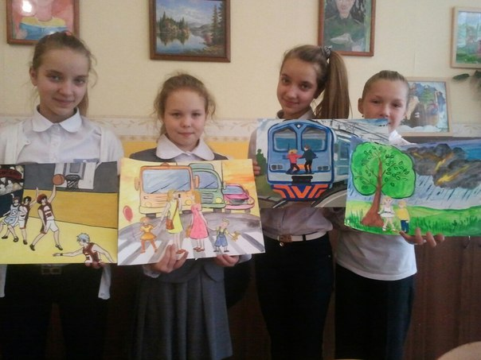
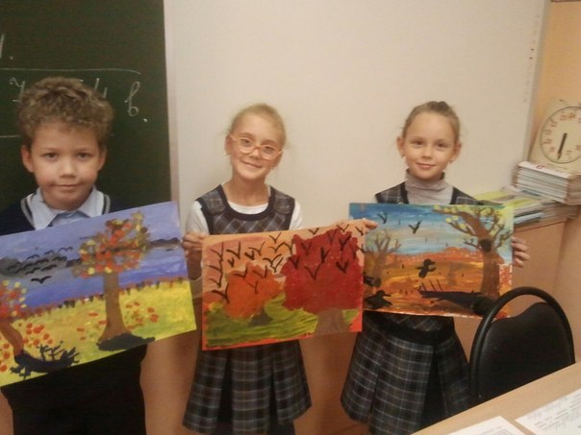
Применение ИкТ на уроках изобразительного искусства с Целью развития творческой активности учащихся

Slide 3
Условия формирования личного вклада педагога в развитие образования
21 век – это век информационных технологий, именно под их воздействием и меняется окружающая нас действительность, а вместе с ней человек и общество, в котором он существует.
Как помочь направить возможности компьютера на формирование духовных, нравственных ценностей?
Важным условием является потребность сохранить у ребенка тягу к изобразительной деятельности. И если ее нет, то пробудить, а затем и развить творческую активность каждого ученика.
Еще одним условием становления данного опыта является попытка решения проблемы обновления методов, средств и форм, организация обучения, которая тесно связана с разработкой и внедрением в учебный процесс новых педагогических технологий и реализация ФГОС

Slide 4
Актуальность
Детская природа ясно требует наглядности. Если вы входите в класс, от которого трудно добиться слова (а таких классов у нас не искать стать), начните показывать картинки, и класс заговорит, а главное, заговорит свободно….
К.Д. Ушинский
В настоящее время меняются сами требования общества к творческой активности человека. Высокие темпы развития в производстве и в социальной сфере, ужесточение конкуренции, сложнейшие проблемы, с которыми приходится сталкиваться современному человеку, формируют своеобразный запрос на «человека творческого».
Использование ИКТ на уроках эстетического цикла-необходимость, продиктованная временем.

Slide 5
Теоретическое обоснование
Через повышение творческой активности учащихся можно достичь повышения эффективности усвоения учебной программы, повышения культурного уровня учащихся, воспитания у них эстетического вкуса и высоких нравственных качеств.
Как этого можно достичь? Прежде всего, используя в своей работе современные принципы педагогической техники и информационные технологии.
Что для молодёжи современно и интересно? Проникновение современных технологий в образовательную практику, в том числе и на уроки искусства, открывает новые возможности.

Slide 6
Цели и задачи педагогической деятельности
Обеспечение положительной динамики творческой активности учащихся, в результате применения информационно-коммуникативных технологий в преподавании изобразительного искусства
Приблизить урок к мировосприятию современного ребенка.
Установить отношение взаимопонимания, взаимопомощи между учителем и учеником
Развивать мотивацию учащихся к урокам эстетического цикла
Развивать творческую активность учащихся через вовлечение их в классно-урочную и во внеурочную деятельность по изобразительному искусству с применением ИКТ
Расширять возможности для самостоятельной и творческой деятельности учащихся с применением ИКТ

Slide 7
Ведущая педагогическая идея
Использование методов инновационных технологий обучения, способствует формированию у обучающихся информационно-коммуникативной компетентности, создаёт условия развития творческой активности на уроках изобразительного искусства.
Использование на уроках ИЗО информационно-коммуникативные технологии позволяют активизировать познавательную деятельность учащихся через поисковую и творческую деятельность на уроке и дома, разнообразие методов обучения, через новизну материала, эмоциональную окраску урока.

Slide 8
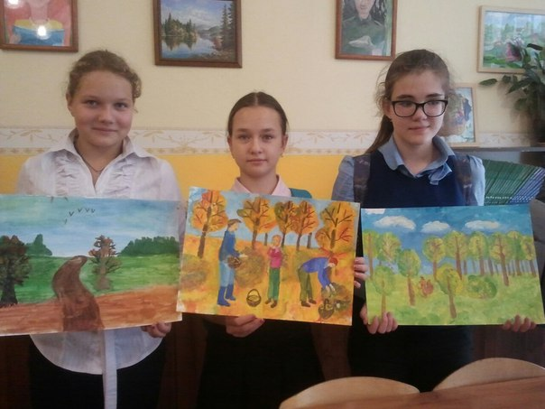
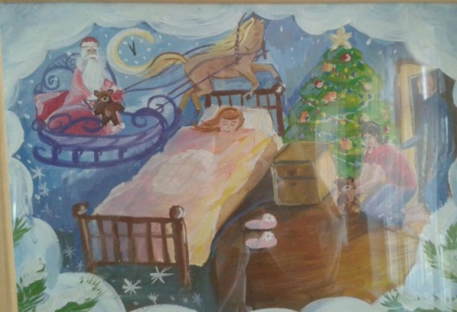
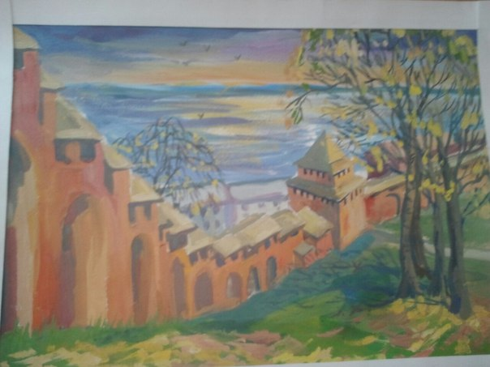
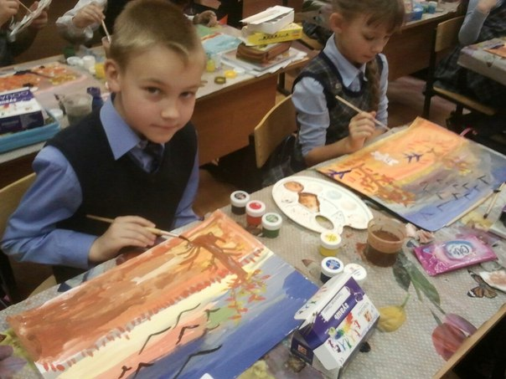
Деятельностный аспект личного вклада педагога в развитие образования
Условия эффективности использования ИКТ
Разработки уроков ИЗО с приложениями (компьютерными презентациями)
Мониторинг творческих способностей учащихся
Создание электронной базы кабинета искусств

Slide 9
урок изобразительного искусства
внеурочная работа
индивидуальная работа с учащимися
для объяснения нового материала
для закрепления материала и проверки знаний учащихся, на обобщающих уроках по определенным темам
для организации проверки усвоения материала и выполнения домашнего задания
для организации исследовательской и проектной деятельности учащихся

Slide 10
«Народный праздничный костюм», «Искусство Гжели», «Городецкая роспись», «Хохлома», «Жостово», «Русская изба», «Интерьер крестьянского дома», «Жанры изобразительного искусства»– портрет, пейзаж, анималистический жанр и другие.
Урок с мультимедийной поддержкой
знакомства с жанрами изобразительного искусства;
с жизнью художников и их творческим наследием;
при изучении таких тем по изобразительному искусству как «Виды изобразительного искусства», «Музеи мира»
Использование электронных образовательных ресурсов
Например, на уроке с компьютерной поддержкой в 6 классе по теме «Натюрморт в графике» я использовала несколько видов работы учащихся: фронтальную, представление учащимися собственной презентации, работа учащихся за компьютером и на бумаге
Урок с компьютерной поддержкой

Slide 11
Проведение уроков
с использованием информационно-коммуникативных технологий - это мощный стимул в обучении
активно развивает творческие и познавательные способности каждого ученика
применение графики, цвета, звука позволяет моделировать различные ситуации и среды
применение компьютеров на уроках ИЗО создаёт эмоциональный настрой, это в свою очередь, положительно сказывается на развитии художественного творчества

Slide 12
Диапазон личного вклада педагога в развитие образования и степень его новизны
Диапазон опыта – урок
Новизна опыта уровень – усовершенствование: экономия времени, продуктивность, более высокое качество обучения.
РЕЗУЛЬТАТИВНОСТЬ ОПЫТА
Положительная мотивация на уроках искусства с применением ИКТ, создание условий для получения учебной информации из различных источников (традиционных и новейших);
Обретение компьютерной грамотности и оптимальное использование информационных технологий в учебном процессе;
Умение разрабатывать современные дидактические материалы и эффективное их использование в учебном процессе;
Возможность организации промежуточного и итогового контроля знаний с помощью компьютерных программ
Использование компьютерных технологий позволяет изменить учебный процесс в лучшую, более комфортную сторону, охватывая все этапы учебной деятельности

Slide 13
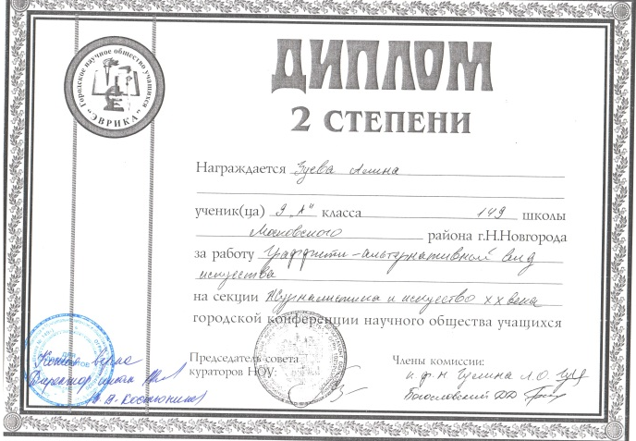
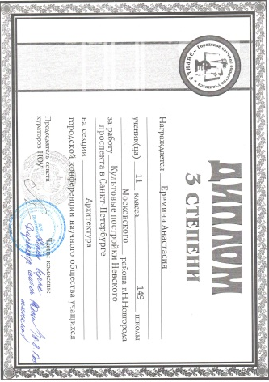
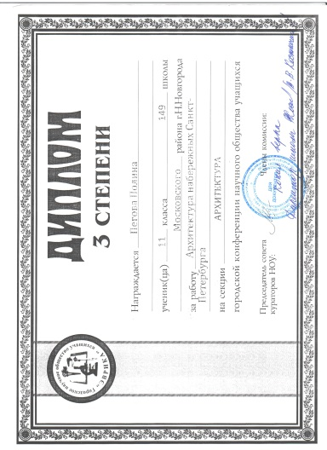
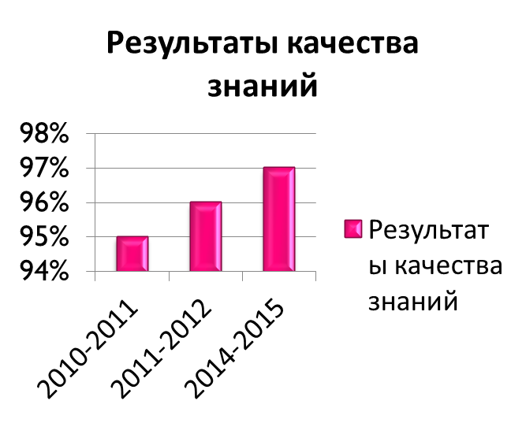
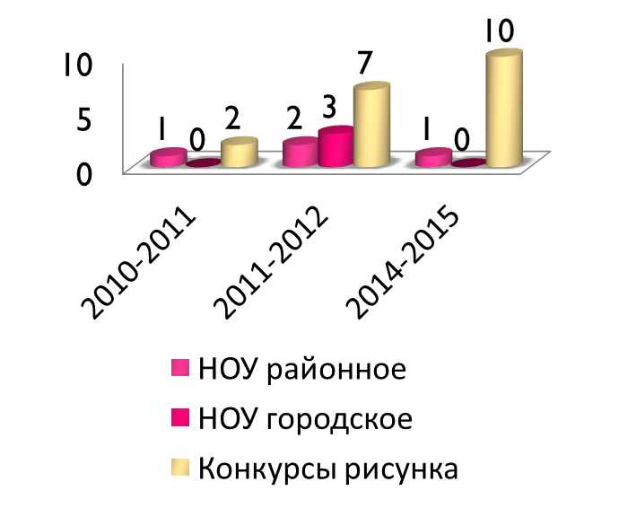
Результативность профессиональной педагогической деятельности и достигнутые эффекты

Slide 14
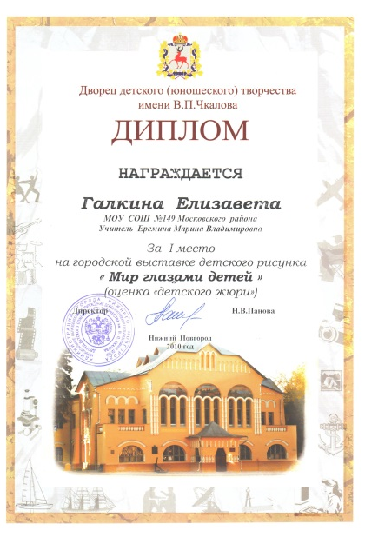
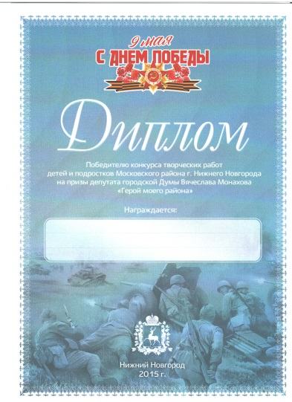
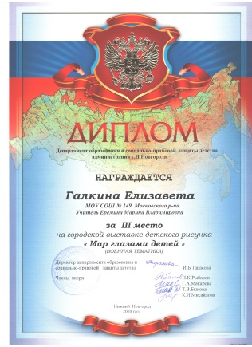
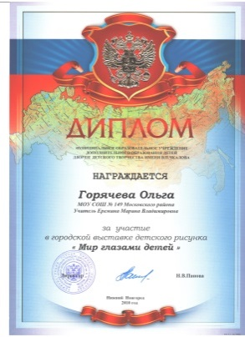
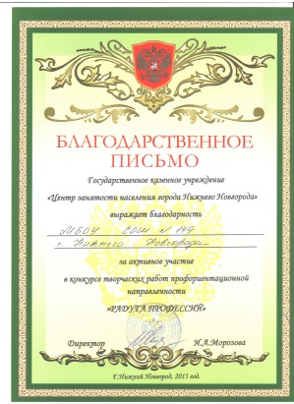
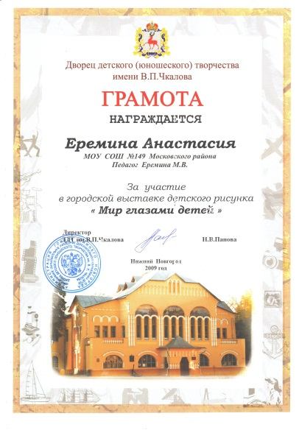
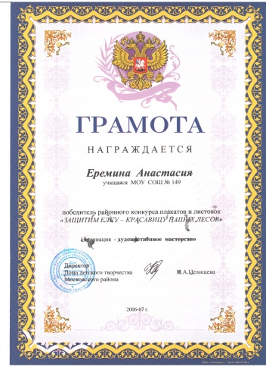
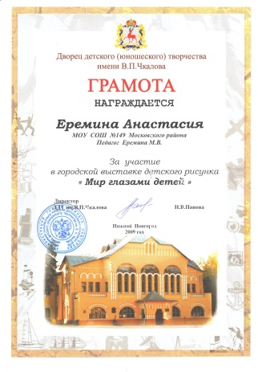
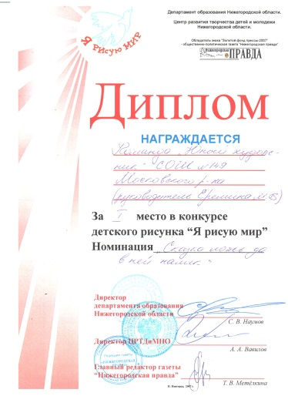
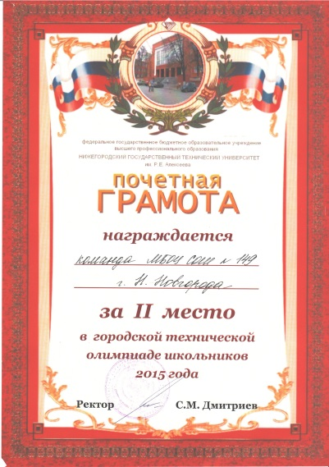
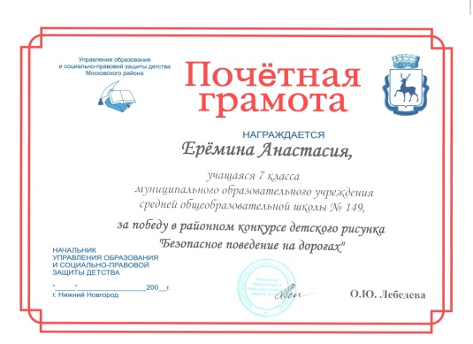
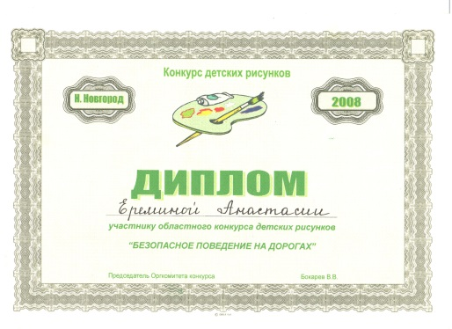
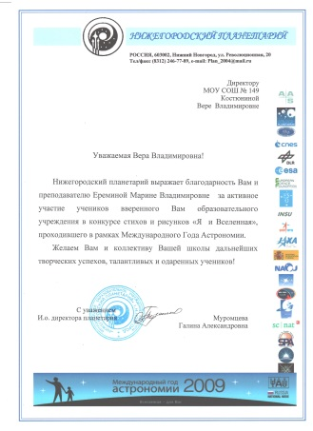
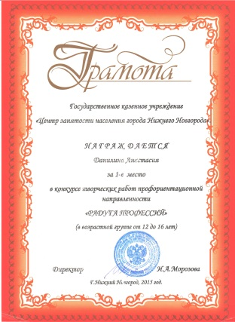
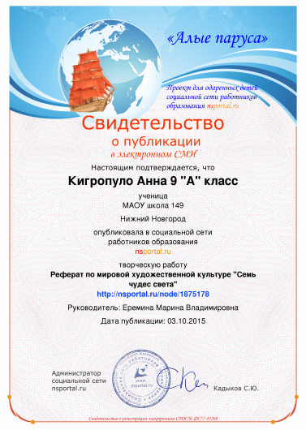
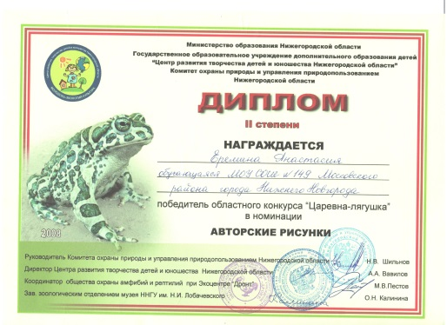
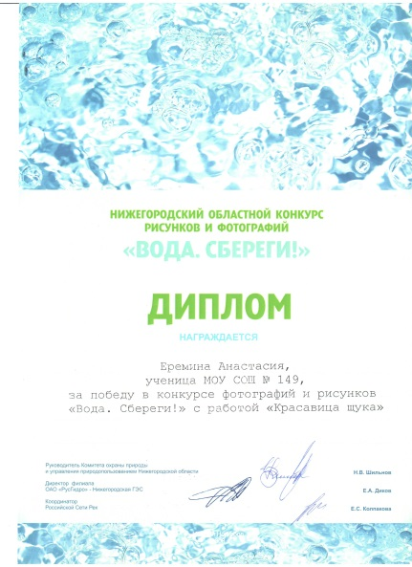
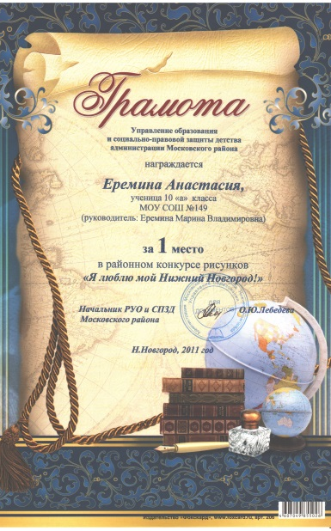
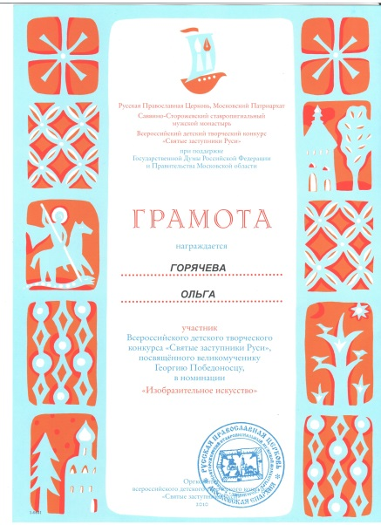
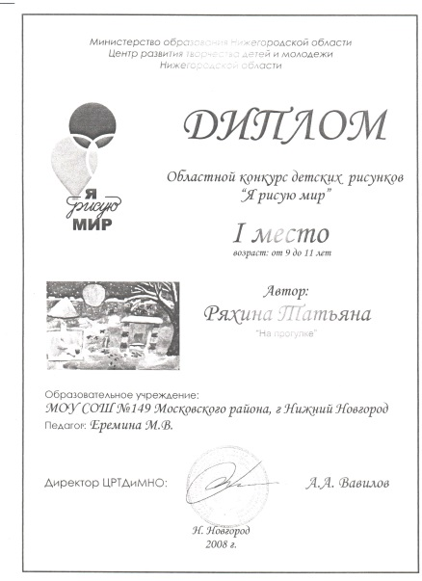
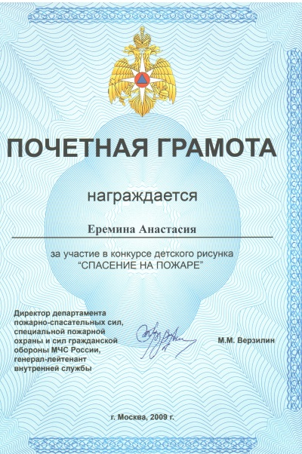

Slide 15
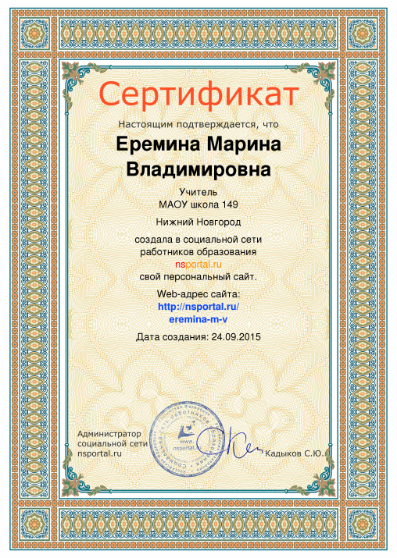
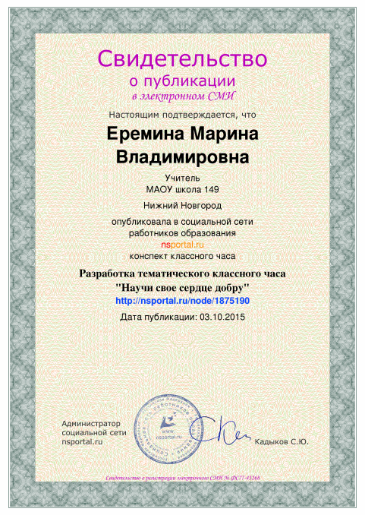
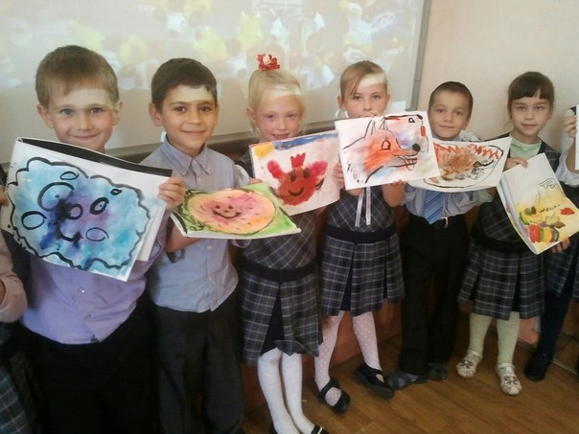
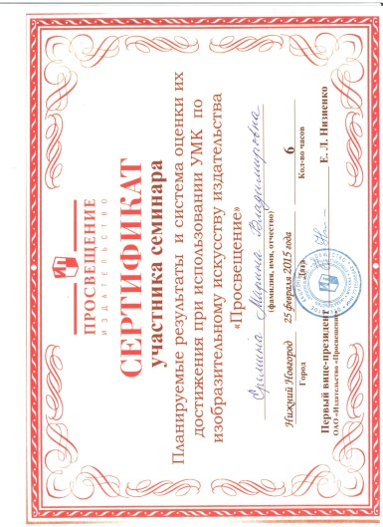
Транслируемость практических достижений профессиональной деятельности
Выступление на РМО учителей ИЗО по теме «Информационные технологии на уроках эстетического цикла»
Выступление на педагогических советах
Участие в организации и проведении открытых мероприятий «День матери», «Масленица»
Организация выставок творческих работ.
Публикации на сайте nsportal.ru

Slide 16
Литература
1. Полат Е.С., Бухаркина М.Ю., Моисеева М.В., Петров А.Е. Новые педагогические и информационные технологии в системе образования: Учеб.пособие. – М., 2001.
2. Федеральный закон Российской Федерации от 29 декабря 2012 г. № 273-ФЗ «Об образовании в Российской Федерации» // Федеральный государственный образовательный стандарт. URL: http://standart.edu.ru/doc.aspx?DocId=10688 (дата обращения: 05.11.2013)
3. Федеральный государственный обрГубайдуллин И. А. «Использование информационно-коммуникативных технологий в целях формирования положительной мотивации к обучению на уроках изобразительного искусства и черчения».
4. Селевко Г.К. Современные образовательные технологии. – М., 1998.
5. Захарова И.Г. Информационные технологии в образовании. - М.,2006.
6. Информатизация общего среднего образования: Научно-методическое пособие / Под ред. Д.Ш. Матроса. – М.: Педагогическое общество России, 2004.
7. Кодесникова И.В. Информационно-компьютерные технологии на уроках искусства. -www.festival.1september.ru.
8. Образовательный стандарт основного образования // Федеральный государственный образовательный стандарт. http://www.edu.ru/db/portal/obschee/

Slide 17


Slide 18
9. Афанасьева О. В. Использование ИКТ в образовательном процессе. – www. pedsovet.org
10. Губайдуллин И. А. “Использование информационно-коммуникативных технологий в целях формирования положительной мотивации к обучению на уроках изобразительного искусства и черчения”. – www.it-n.ru
11. Драхлер А.Б. К вопросу о презентациях. – www.it-n.ru
12. Кодесникова И.В. Информационно-компьютерные технологии на уроках искусства. – www.festival.1september.ru
13. Чернов А.И. Концепция и методика. www. lesson-history.narod.ru
14. Ястребов Л.И. Создание мультимедийных презентаций в программе MS PowerPoint 2002. – Ж-л “Вопросы Интернет-образования”, № 44
15. Новые педагогические и информационные технологии в системе школьного образования. Полат Е.С., - М., АСНДЕМА, 2001

Slide 19
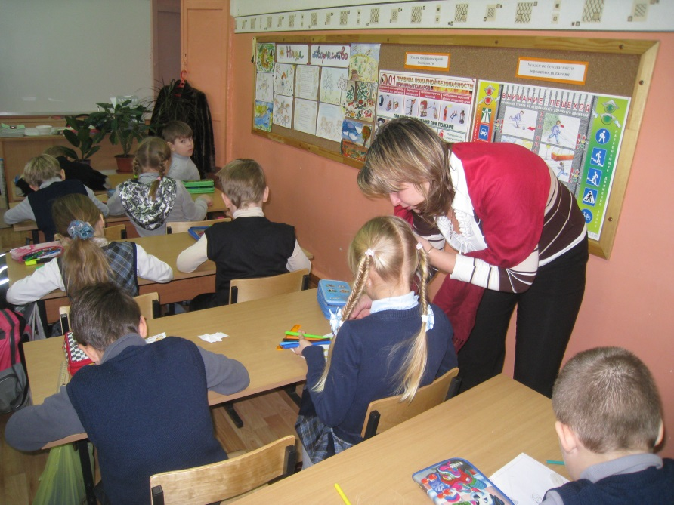
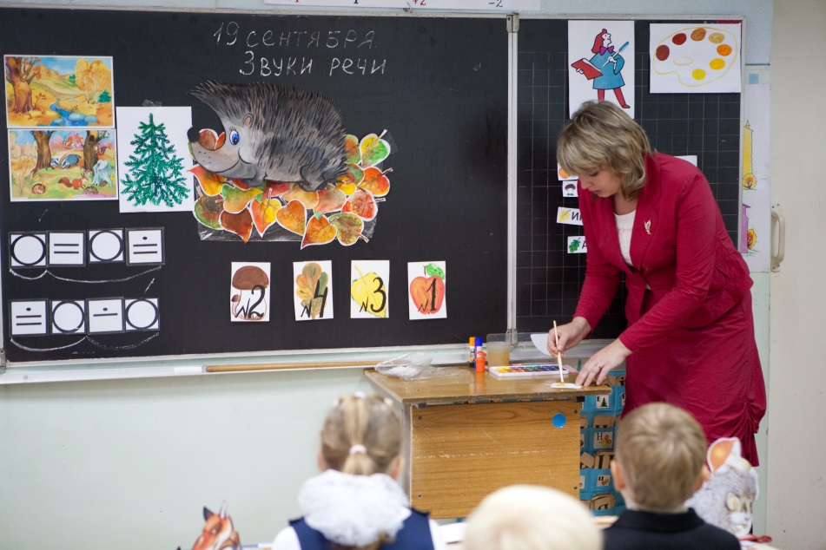
визитная карточка
Профессиональное кредо:
Моя работа-любовь с заботой !
Только творчество укажет путь к успеху!
Девиз:
Мир искусства-дарит мысли, дарит чувства!

Slide 20
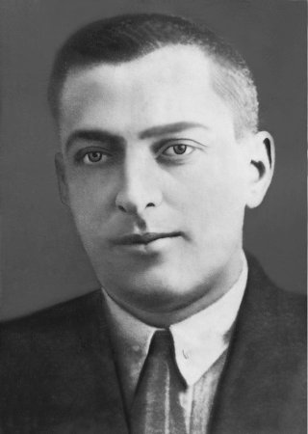
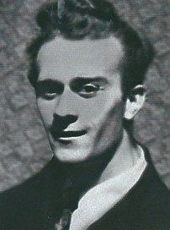
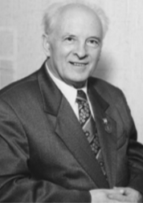
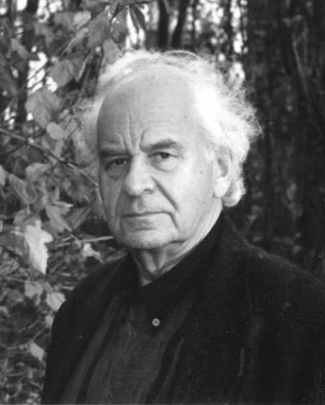
В работе опираюсь на наиболее существенное в трудах ведущих педагогов, использую элементы известных методик
Б.М. Неменский «Художественное образование как духовная культура» – направление в художественной педагогике
В.С. Кузин, разработка по художественной педагогике «Психология для художников»
Г.К.Селевко «Педагогические технологии на основе информационно-коммуникативных средств»
Л.С. Выгодский «Психология искусства»

Slide 21
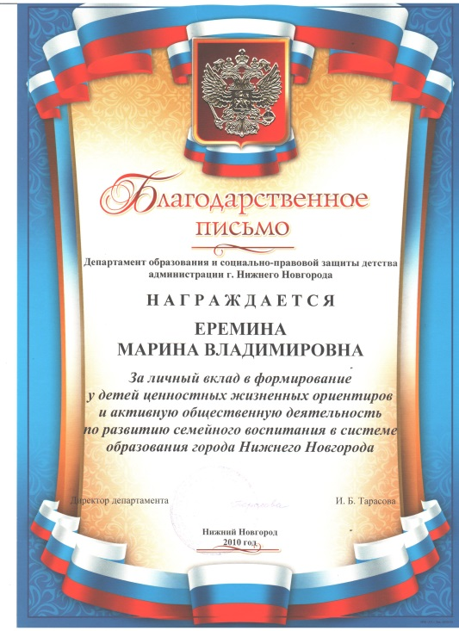
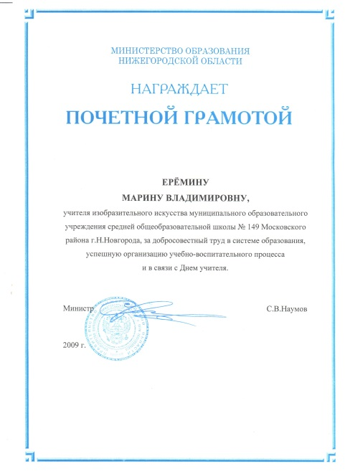
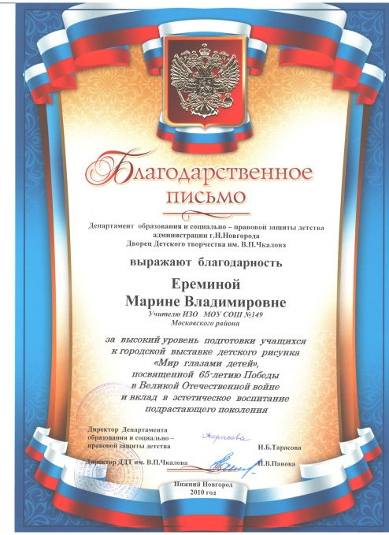
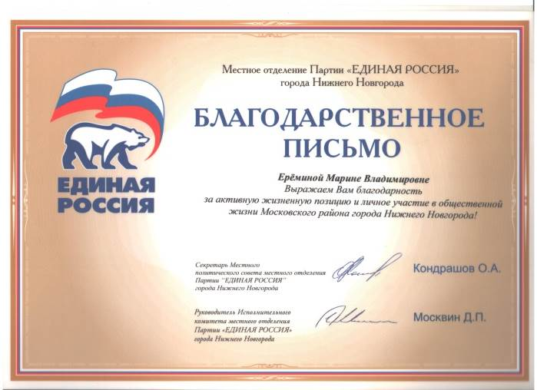
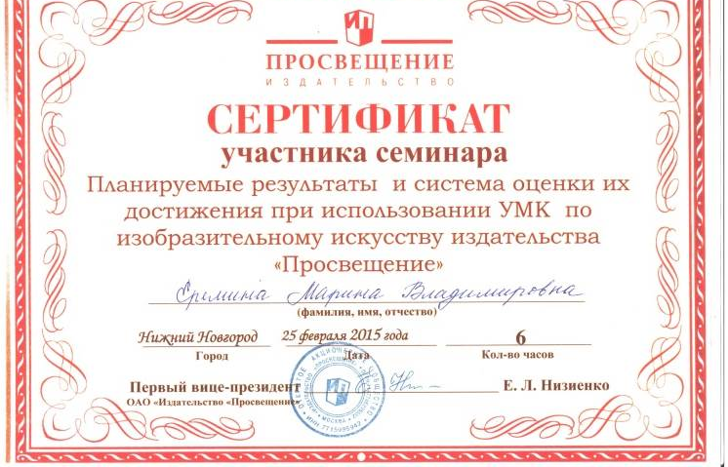
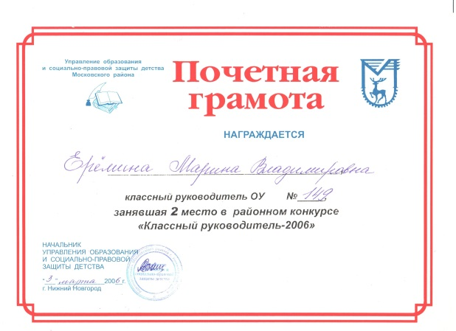





Slide 22




Электронные образовательные ресурсы
Самые известные картины мира
Виртуальный музей живописи
Картины русских художников по алфавиту
33 шедевра мировой живописи
Сайт «Изящные искусства»
https://sites.google.com/site/izo57klass/home
10:11
Детям об Искусстве - обучающие познавательные мультфильмы студии ООО Маски - "Картинная Галерея. Уроки Тётушки Совы"
САЙТ "МУЗЕИ МИРА И КАРТИНЫ ИЗВЕСТНЫХ ХУДОЖНИКОВ"
http://muzei-mira.com/#
Сайт «Детям о живописи»
http://www.art-urok.ru/index.htm
www.youtube.com/TeremokTV
плейлист "Всемирная Картинная Галерея"
https://www.youtube.com/playlist?acti...
htth//www. informika/ru/text/com
www.it-n.ru
www. Pedsovet.org
lesson-history.narod.ru

Slide 23







Урок с мультимедийной поддержкой

Slide 24




КАК научиться РИСОВАТЬ. Пропорции ГОЛОВЫ человека.
КАК нарисовать ГОЛОВУ человека ПРОСТОЙ способ.
ПРОСТОЙ способ рисования ГОЛОВЫ.
Как нарисовать ЛИЦО ЧЕЛОВЕКА карандашом.
Как нарисовать фигуру человека. Полный вариант!
Уроки рисования. Портрет девушки.
Мастер-класс. Как рисовать лицо Master class.

Slide 25






Slide 26





Slide 27





Slide 28
5 класс
Видеофрагмент. Этапы хохломской росписи.
Внутренний мир русской избы.
Декоративная живопись. Практическое задание.
Деревянная игрушка. Матрешка.
Деревянная игрушка. Матрешка. Практическая исследовательская работа 1.
Интерактив. Загадки об игрушках.
Интерактив. Играй и учись. Собери картинку.
Интерактив. Играй и учись. Тест. Народная игрушка.
Интерактив. Играй и учись. Угадай промысел.
Интерактив. Словарь художника. Живописные материалы.
Модель 3D. Интерьер русской избы.
Модель 3D. Лепка игрушек.
Народные промыслы. Вышивка, ткачество, роспись ткани. Контрольная работа.
Народные промыслы. Кружевоплетение.
Народные промыслы. Практическое задание-кроссворд.
6 класс
Видеофрагмент. Жанры изобразительного искусства. Натюрморт (Ренуар - Анемоны).
Видеофрагмент. Жанры изобразительного искусства. Пейзаж (Рылов, Грабарь).
Видеофрагмент. Жанры изобразительного искусства. Портрет (Серов, да Винчи, Рокотов, Крамской).
Видеофрагмент. Жизнь деревни в картинах Аркадия Пластова.
Видеофрагмент. И.Грабарь. Февральская лазурь.
Видеофрагмент. Изучаем азбуку ИЗО. Законы перспективы. Планы (Пименов, Герасимов, Юон, Пикассо).
Видеофрагмент. Изучаем азбуку ИЗО. Что такое линейная перспектива (Ван Эйк, Рафаэль Санти).
Видеофрагмент. Колорит в живописи (Сарьян, Крымов, Машков).
Видеофрагмент. Композиция. Выполнение рисунка.
Видеофрагмент. Композиция в картинах Дега, Рафаэля.
Видеофрагмент. Композиция натюрморта (Сезанн - Голубая ваза).
Слайдшоу. Автопортрет или портрет друга. Наброски и зарисовки.
Слайдшоу. Азбука ИЗО. Светотень.

